Slide 1
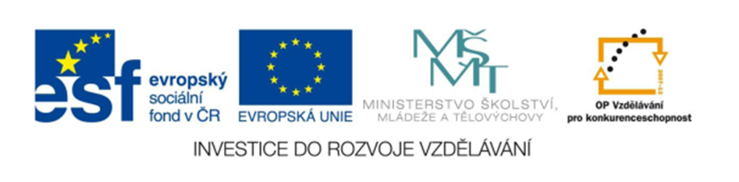
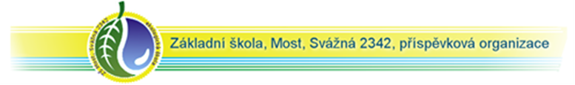
Číslo projektu: CZ.1.07/1.4.00/21.3811
Název DUM: Světlo, světelné zdroje
Číslo DUM: III/2/FY/2/3/1
Vzdělávací předmět: Fyzika
Tematická oblast: Optika
Autor: Ing. Markéta Střelcová
Anotace: Žák se seznámí s tím, co to je světlo a světelné zdroje.
Klíčová slova: světlo, zdroj světla, rychlost světla, optické prostředí
Metodické pokyny: PC, DTP, metodické pokyny jsou součástí materiálu
Druh učebního materiálu: Prezentace doplněná fotografiemi a úkoly.
Druh interaktivity: Kombinovaná
Cílová skupina: Žák 7.ročníku
Datum vzniku DUM: 21.7.2013

Slide 2

Světlo, světelné zdroje

Slide 3
Co je to světlo?
Nikdo z nás si nedovede představit život bez světla, ale co to vlastně světlo je.
Světlo je elektromagnetické záření, jeho rychlost ve vakuu je 300 000 km/s. Jedná se o vůbec nejvyšší možnou rychlost hmotných objektů ve vesmíru. Ve všech ostatních prostředích se šíří světlo pomaleji. Značka rychlosti světla – c
Světlo může být tělesy vyzařováno, ale také odráženo nebo pohlcováno.

Slide 4
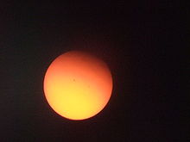
Světelné zdroje
Jsme schopni vidět takové předměty, ze kterých do našeho oka světlo přichází.
Takové předměty, které můžou světlo vyzařovat, jsou světelným zdrojem (např. Slunce, hvězdy, plamen, rozžhavené vlákno žárovky).
Je nutné odlišit světelné zdroje
od těles, které světlo nevyzařují,
ale pouze odrážejí ( např. Měsíc
odráží sluneční světlo, stůl světlo
žárovky atd.).

Slide 5
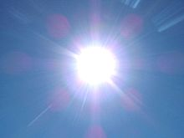

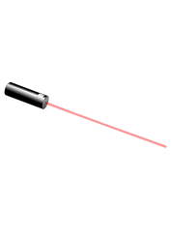
Dělení světelných zdrojů
přírodní ( Slunce, hvězdy ) a umělé světelné zdroje (žárovka, zářivka )
plošné ( Slunce, zářivka ) a bodové světelné zdroje (mají malé rozměry – např. laserové ukazovátko)

Slide 6

Optické prostředí
Je to každé prostředí, kterým se šíří světlo.
Optická prostředí dělíme na průhledná – předmět vidíme zcela jasně (sklo, voda, vzduch), průsvitná – předmět vidíme rozmazaně, část světla se rozptýlí (mléčné sklo, mlha) a prostředí neprůhledná – předmět nevidíme, světlo tělesem neprochází (kámen, plech, dřevo)

Slide 7
Otázky a úkoly:
1. Co to je světlo?
elektromagnetické záření
2. Jaká je rychlost světla ve vakuu?
300 000 km/s
3. Co to je světelný zdroj
Těleso, které vyzařuje světlo.
4. Jaké znáš světelné zdroje?
např. Slunce, hvězda, rozžhavené vlákno žárovky, oheň,
zářivka
5. Následující tělesa rozdělte na zdroje světla a tělesa,
která světlo odrážejí : skleněné dveře, hvězdy ve
vesmíru, žárovka v lustru, Slunce, Měsíc.
skleněné dveře–odrážejí, hvězdy–zdroj světla, žárovka
v lustru–zdroj světla, Slunce –zdroj, Měsíc-odráží

Slide 8
Otázky a úkoly:
6. Uveď příklad plošného a bodového světelného
zdroje
plošné např. zářivka, Slunce
bodové např. malá žárovička, laserové ukazovátko
7. Co to je optické prostředí?
Je to každé prostředí, ve kterém se šíří světlo.
8.Uveď příklad průhledného, průsvitného a
neprůhledného prostředí.
Průhledné – např. voda, vzduch, sklo, průsvitné – např.
mlha, mléčné sklo, neprůhledné – např. dřevo, plech.

Slide 9
Použité zdroje:
NEUVEDEN. wikipedia.cz [online]. [cit. 22.10.2013]. Dostupný na WWW: http://cs.wikipedia.org/wiki/Soubor:Soleil_(2).JPG
LYKAESTRIA. wikipedia.cz [online]. [cit. 22.10.2013]. Dostupný na WWW: http://en.wikipedia.org/wiki/File:The_sun1.jpg

